Slide 1
4.2 Υδροστατική πίεση
Notes:
4.2 Υδροστατική πίεση

Slide 4
Μανόμετρο

Slide 5
Μανόμετρο

Slide 6
Μανόμετρο

Slide 7
ΜΑΝΟΜΕΤΡΟ ΚΑΙ ΥΔΡΟΣΤΑΤΙΚΗ ΠΙΕΣΗ
http://photodentro.edu.gr/aggregator/lo/photodentro-lor-8521-1631
Notes:
ΜΑΝΟΜΕΤΡΟ ΚΑΙ ΥΔΡΟΣΤΑΤΙΚΗ ΠΙΕΣΗ

Slide 9
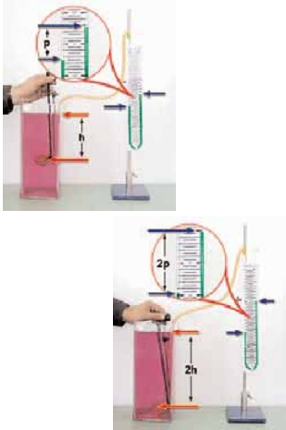
Σε διπλάσιο βάθος έχουμε διπλάσια υδροστατική πίεση.

Slide 11
Μανόμετρο
ΓΗ
ΑΡΗΣ
ΣΕΛΗΝΗ

Slide 12
Μανόμετρο
ΓΗ
ΑΡΗΣ
ΣΕΛΗΝΗ

Slide 13
Μανόμετρο
ΓΗ
ΑΡΗΣ
ΣΕΛΗΝΗ

Slide 17
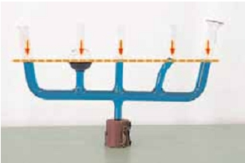
ΣΥΓΚΟΙΝΩΝΟΥΝΤΑ ΔΟΧΕΙΑ
Notes:
ΣΥΓΚΟΙΝΩΝΟΥΝΤΑ ΔΟΧΕΙΑ

Slide 18
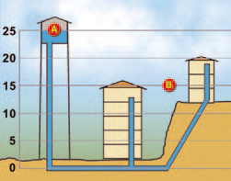
Η δεξαμενή του νερού και οι σωλήνες του δικτύου αποτελούν συγκοινωνούντα δοχεία. Μπορείς να εξηγήσεις το λόγο για τον οποίο οι δεξαμενές νερού κατασκευάζονται στα ψηλότερα σημεία των πόλεων;

Slide 19
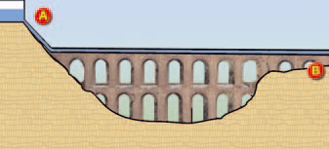
Στην εικόνα φαίνεται ένα Ρωμαϊκό υδραγωγείο. Το υδραγωγείο κατασκευάστηκε για να μεταφέρει νερό από την κορυφή Α σε μια πόλη σε χαμηλότερο υψόμετρο Β. Μπορείς να σκεφτείς μια βασική αρχή της φυσικής που δε λήφθηκε υπόψη στην κατασκευή του; Πώς κατασκεύαζαν οι Ρωμαίοι τα υδραγωγεία τους; Να το συγκρίνεις με ένα σύγχρονο.

Slide 20
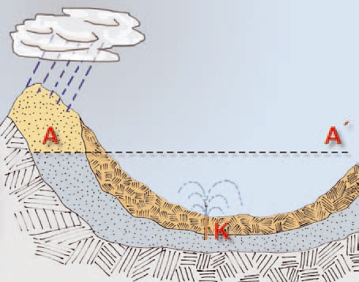
ΑΡΤΕΣΙΑΝΟ
Notes:
ΑΡΤΕΣΙΑΝΟ

Slide 21
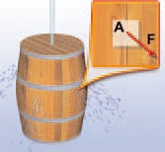
Το υδροστατικό παράδοξο

Slide 22
Χρησιμοποίησε και εφάρμοσε τις έννοιες που έμαθες: Ερώτηση 3 (σελ. 82) Στην εικόνα παριστάνεται ένα μανόμετρο, όργανο με το οποίο μετράμε την υδροστατική πίεση (το p στο σχήμα είναι η ένδειξη της υδροστατικής πίεσης). Στις προτάσεις που ακολουθούν κύκλωσε το γράμμα που αντιστοιχεί στη σωστή απάντηση.
α. Αν αλλάξουμε τον προσανατολισμό της επιφάνειας της μεμβράνης από οριζόντια σε κατακόρυφη διατηρώντας τη στο ίδιο βάθος, τότε η ένδειξη p θα:
(α) αυξηθεί,
(β) μειωθεί,
(γ) παραμείνει ίδια,
(δ) μηδενιστεί,
(ε) τίποτε από τα παραπάνω.

Slide 23
β. Αν διπλασιάσουμε το βάθος στο οποίο τοποθετούμε τη μεμβράνη: τότε η ένδειξη p θα:
(α) παραμείνει ίδια,
(β) διπλασιαστεί,
(γ) γίνει η μισή,
(δ) μηδενιστεί,
(ε) τίποτε από τα παραπάνω.

Slide 24
γ. Αν αλλάξουμε το υγρό που περιέχεται στο δοχείο και τοποθετήσουμε ένα άλλο του οποίου η πυκνότητα είναι το ½ της πυκνότητας του αρχικού υγρού διατηρώντας τη μεμβράνη στο ίδιο βάθος: τότε η ένδειξη p θα:
(α) παραμείνει ίδια,
(β) διπλασιαστεί,
(γ) γίνει η μισή,
(δ) μηδενιστεί,
(ε) τίποτε από τα παραπάνω.

Slide 25
δ. Αν μεταφέρουμε το δοχείο στην κορυφή του Έβερεστ: τότε η ένδειξη p θα:
(α) παραμείνει ίδια,
(β) αυξηθεί,
(γ) μειωθεί,
(δ) μηδενιστεί,
(ε) τίποτε από τα παραπάνω.

Slide 26
ε. Αν τοποθετήσουμε το υγρό σε ένα άλλο δοχείο διαφορετικού σχήματος και προσθέσουμε υγρό έτσι ώστε να βυθίσουμε την επιφάνεια στο ίδιο βάθος: τότε η ένδειξη p θα:
(α) παραμείνει ίδια,
(β) αυξηθεί,
(γ) μειωθεί,
(δ) μηδενιστεί,
(ε) τίποτε από τα παραπάνω.

Slide 27
Εφάρμοσε τις γνώσεις σου και γράψε τεκμηριωμένες απαντήσεις για τις ερωτήσεις που ακολουθούν
5 (σελ. 84)
Το υδροστατικό παράδοξο. Στη διπλανή εικόνα παριστάνονται τρία δοχεία διαφορετικού σχήματος τα οποία περιέχουν υγρό στο ίδιο ύψος.
(α) Να συγκρίνεις τις πιέσεις που δημιουργεί το υγρό στους πυθμένες των δοχείων.
(β) Να συγκρίνεις τις δυνάμεις που ασκούνται από το υγρό στους πυθμένες των δοχείων.
(γ) Να συγκρίνεις τις δυνάμεις που ασκούν τα δοχεία στο τραπέζι πάνω στο οποίο ισορροπούν.
Οι πυθμένες των δοχείων έχουν το ίδιο εμβαδόν.

Slide 28
Ασκήσεις
3 (σελ. 85)
Σ’ ένα πλοίο δημιουργείται λόγω μιας σύγκρουσης ένα ρήγμα που έχει εμβαδόν 100 cm² σε βάθος 3 m από την επιφάνεια της θάλασσας. Για να εμποδίσουμε την εισροή του νερού στο πλοίο, τοποθετούμε ένα ξύλινο πώμα στο ρήγμα. Ποιο είναι το μέτρο της ελάχιστης δύναμης που πρέπει να ασκήσουμε στο πώμα ώστε να εμποδίσουμε την εισροή του νερού;
( η επιτάχυνση της βαρύτητας g = 10 m/s² ,
ρ_{θαλασσινού νερού} = 1.020 kg/m³ )

Slide 29
ΕΦΑΡΜΟΓΕΣ
Notes:
ΕΦΑΡΜΟΓΕΣ

